Slide 1
Lecture –१
१ (Types of computers)
Subject- Computer Application in Home Science [Seme – III ]
Code – 231CA20
Dr. Devidas Rushiji Bambole
M. Sc. Ph. D.
Department of Physics
Matoshree Vimalabai Deshmukh, Mahavidyalaya, Amravati.

Slide 2
Distribution of Marks
Total Marks - 80
University exam – 40 Marks
Theory Internal - 10 Marks
Class test performance – 03 Marks
Session end examination – 05 Marks
Assignment - 02 Marks
Practical Examination – 20 Marks
Performance in the conduction of Experiment – 10 Marks
Practical record - 06 Marks
Viva - 04 Marks
[ Practicals :-Practice of all the operations given in theory
Search information of various subjects of Semester - III on Internet for self study purpose ]
Practical internal – 10 Marks
Submission of reports - 05 Marks
Performance during practicals - 05 Marks

Slide 3
UNIT- I Computer Fundamental
  1.1. Overview about Computers
  1.2 Components of a computer
  1.3 Input and output devices
  1.4 Secondary storage devices

Slide 4
1.1 Overview about Computers :
संगणक म्हणजे काय? (what is computer?)–
Definition – A computer is a device that can receives, process and store data.
व्याख्या- “संगणक म्हणजे असे वेगाने कार्य करणारे उपकरण जे आपोआप इनपुट डाटा स्वीकारून साठवून ठेवते, त्यावर प्रक्रिया करते, आणि प्रोग्रामच्या स्टेप बाय स्टेप च्या मार्गदर्शनाखाली निष्कर्ष तयार करते”, त्याला संगणक असे म्हणतात.
संगणकाला इंग्लिश मध्ये कॅाम्प्यूटर असे म्हणतात. कॅाम्प्यूटर म्हणजे आकडे मोड किंवा गणना करणे. ५० वर्षापूर्वी संगणकाचा उपयोग आकडेमोड करण्यासाठीच केला जात असे. परंतु आता माहिती पाठवणे, तिचे वर्गीकरण
करणे, ध्वनी निर्मिती, चित्रीकरण इत्यादी असंख्य कामासाठी संगणकाचा उपयोग केल्या जातो.

Slide 5
संगणक म्हणजे काय?:
व्याख्या – ‘स्मृतीकेत’ साठविलेल्या माहितीचे दिलेल्या आज्ञावली नुसार , गणितातील कृती आणि तार्किक संकल्पना वापरून संस्करण ( Process) करण्याची क्षमता असलेल्या इलेक्ट्रानिक उपकरणास संगणक असे म्हणतात.
संगणकाचे गुणधर्म:
१) संगणक हे इलेक्ट्रॅानिक उपकरण आहे. यात ट्रॅान्सिस्टर, रेजीस्टर, आणि डायोडस् असतात. ह्यांच्या मदतीने त्यास ‘चालू-बंद’ किंवा ‘ ऑन – ऑफ’ अश्या केवळ दोन अवस्था समजू शकतात.
२) या दोन अवस्थांव्दारे तो त्याच्या मेमरी/ स्मृती मध्ये त्याच्या क्षमतेनुसर कच्च्या स्वरूपातील डाटा आणि त्या डाटा वर प्रक्रिया करणाऱ्या आज्ञावली ( प्रोग्राम्स ) साठवू शकतो.
३) या आज्ञावली नुसार कच्च्या स्वरूपातील माहितीवर संस्करण करण्याची त्याची क्षमता असते.
४) हे संस्करण करतांना अंकगणितातील कृत्यांचा ( बेरीज. वजाबाकी. गुणाकार, भागाकार, आणि तार्किक संकल्पना ( Logic) चा वापर करू शकतो.
५) आज्ञावली नुसार संस्करण (Edit) केलेली माहिती वापरकर्त्यास मिळू शकते.

Slide 6
संगणकाची काम करण्याची पद्धती :-
संगणकाला एखादे काम करण्यासाठी ३ प्रक्रीयेतून जावे लागते.
१) इनपुट डिव्हाइस
२) सी. पी. यु.
३) आउट पुट डिव्हाइस
संगणक म्हणजे काय? :-
संगणक म्हणजे-
१) माहिती स्वीकारणे
२) माहितीची साठवण करणे
३) स्वीकारलेल्या माहितीवर योग्य त्या प्रक्रिया करणे.
४) पाहिजे त्या स्वरुपात निष्कर्ष उपलब्ध करून देणे.
५) पाहिजे त्या प्रारुपात छपाई करणे
हि कार्ये करणारे इलेक्ट्रानिक यंत्र आहे.

Slide 7
कार्यप्रणालीवर आधारित संगणकाचे प्रकार :-
१) एनॅालॅाग ( Analog) संगणक –
व्याख्या – “एनॅालॅाग डाटा वर प्रक्रिया करणा-या संगणकाला एनॅालॅाग संगणक म्हणतात.”
एनॅालॅाग संगणक हा मुख्यत्वेकरून मापनासाठी वापरतात.
एनॅालॅाग संगणक हे भौतिक रूपातील उपलब्ध डाटा इनपुट म्हणून घेऊन इतर मोजण्या सारख्या उपायांच्या मदतीने त्याची गणना करतात.

Slide 8
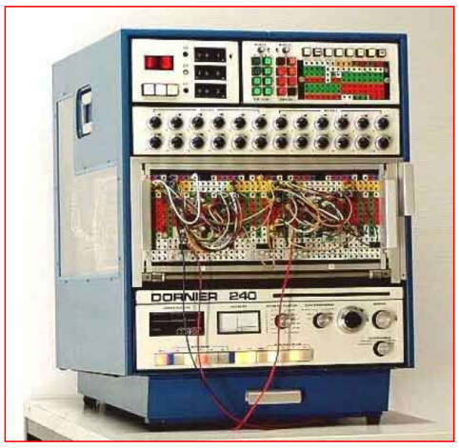
उदाहरणार्थ- १) निसर्गात सतत होणारे बदल जसे , तापमान, दबाव, वा-याची गती, व्होल्टेज ह्या भौतिक गोष्टी एनॅालॅाग संगणक मोजतात. कारण यांची व्हॅल्यु सतत बदलत असते. येथे तापमान अंकाच्या (Digit) रुपात इनपुट न करता तापमापीच्या पा-याच्या प्रसाराच्या रुपात इनपुट केल्या जाते. या एनॅालॅाग संगणकाचा उपयोग विशेष कार्या करिता केल्या जातो.
२) मानव निर्मित यंत्रातही सतत होणारे फरक ( उदा. स्कूटरचा वेग) या संगणका व्दारे मोजले जातात.
आकृती : एनॅालॅाग संगणक

Slide 9
एनॅालॅाग संगणकाचे कार्य :- असे अनेक सेन्सार्स उपलब्ध आहेत जे तापमान , दाब इत्यादीचे व्होल्टेज मध्ये रुपांतरीत करतात. हे व्होल्टेज विविध प्रकारच्या उपकरणाद्वारे सहजपणे मोजल्या जावू शकतात आणि नंतर संगणकात डिजिटल मूल्यात वाचल्या जाऊ शकतात. त्यानंतर संगणक व्होल्टेज व्हॅल्यूला मुळ प्रकारात (तापमान, दाब) रुपांतरीत करू शकते आणि नंतर ती व्हॅल्यू एखाद्या फाईल मध्ये संग्रहित केली जाऊ शकते किंवा बाहेरील परीस्थिती नियंत्रित करण्यासाठी वापरले जाते.
एनॅालॅाग संगणक भौतिक डाटा चे कंटिन्यूअस व्होल्टेज सिग्नल च्या स्वरुपात परिणाम (Result) दाखवितात.
उदाहरणार्थ- १) ओसिलोस्कोप उपकरण
२) एनॅालॅाग संगणकाचा उपयोग विज्ञान आणि इन्जिनिअरिंग क्षेत्रात केल्या जातो.

Slide 10
२) डिजिटल कॅाम्प्युटर:
व्याख्या- “ ० आणि १ या अंकाच्या रूपातील इनपुट वर कार्य करणाऱ्या संगणकाला डिजिटल संगणक म्हणतात.”
डिजिटल संगणक हे केवळ ० आणि १ च्या रूपातील माहितीचा वाचू शकतात. डिजिटल संगणका मध्ये कोणत्याही प्रकारचा दिलेला इनपुट क्म्पायलर द्वारे प्रोसेस होऊन मशीन लँग्वेज मध्ये बदलाविल्या जाते आणि त्यानंतर डिजिटल संगणक त्याचे आउट पुट मशीन लँग्वेज मध्ये देतो. त्याला पुन्हा प्रोसेस करून, वापरकर्त्याला समजेल त्याप्रमाणे संगणक आउट पुट दाखवितो.
तसेच डिजिटल संगणका मध्ये १ व ० ची मालिका वापरून माहिती संग्रहित केल्या जाते.
या संगणकाचा उपयोग सर्व ठिकाणी केल्या जातो. उदाहरणार्थ- घर, ऑफिस, रेल्वे, होटल, दुकान.
डेस्क टॉप काम्प्युटर , लॅपटॉप, टॅबलेट, स्मार्टफोन हे डिजिटल संगणका चे उदाहरण आहेत.

Slide 11
३) हायब्रीड कॅाम्प्युटर :
व्याख्या- “एनॅालॅाग आणि डिजिटल संगणकाच्या एकत्रित रुपाला हायब्रीड कॅाम्प्युटर म्हणतात.”
हायब्रीड कॅाम्प्युटरला सुपर कॅाम्प्युटर सुद्धा म्हणतात.
हायब्रीड अशी एक सिस्टम आहे जी एनॅालॅाग आणि डिजिटल सिस्टम च्या घटकांनी मिळून तयार होते. त्यामुळे हि हायब्रीड कॅाम्प्युटर सिस्टम , इनपुट आणि आउट पुट दोन्ही मध्ये एनॅालॅाग आणि डिजिटल सिग्नल घेण्यासाठी सक्षम असतात.
कोणत्याही अवघड प्रश्नाचे उत्तर किंवा मोजमाप करण्यासाठी ह्या हायब्रीड कॅाम्प्युटर ची निर्मिती केलेली आहे. कारण ह्या प्रकारच्या कॅाम्प्युटर मध्ये, दोन्ही कॅाम्प्युटर च्या गुणांचे एकत्रीकरण असते. त्यामुळे हे कॅाम्प्युटर महाग असतात आणि कोणत्याही अवघड समस्येचे उत्तर देतात.

Slide 12
हायब्रीड कॅाम्प्युटर अति वेगाने आणि अचूक उत्तर देतात. एनॅालॅाग कॅाम्प्युटर सिस्टम इक्वेशन चे उत्तर लवकर देतात परंतु त्यात अचूकता नसते आणि डिजिटल कॅाम्प्युटर सिस्टम १००% अचूक उत्तर देते परंतु कॅल्कुलेशन करिता खूप वेळ लागतो. हायब्रीड कॅाम्प्युटर सिस्टम या दोन्ही कमतरता पूर्ण पने दूर करते. त्यामुळे हायब्रीड कॅाम्प्युटर सिस्टम चा उपयोग त्या ठिकाणी करतात, ज्या ठिकाणी ठिकाणी ज्यास्त प्रमाणात इक्वेशन सोडविण्याची आवश्यकता आहे.
उदाहरणार्थ- १) रोग्याचे ब्लड प्रेशर, ह्र्दयाचे ठोके मोजण्यासाठी एनॅालॅाग उपकरणाचा उपयोग आणि त्याचे आउट पुट डिजिटल रुपात पाहण्यासाठी डिजिटल कॅाम्प्युटर चा उपयोग केला तर कॅाम्प्युटर स्क्रीन वर आकड्याचा रुपात ह्र्दयाचे ठोके मोजता येतील.

Slide 13
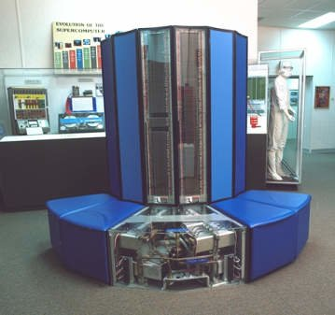
डिव्हाइस च्या आकार आणि कार्यशक्ती वर आधारित कॅाम्प्युटर चे प्रकार : किंवा डिजिटल कॅाम्प्युटर चे प्रकार:
१) सुपर कॅाम्प्युटर (महासंगणक):-
आकृती: सुपर कॅाम्प्युटर
दुसऱ्या कॅाम्प्युटर च्या तुलनेत ह्या कॅाम्प्युटर चा आकार खूप मोठा असतो. जगातील पहिला सुपर कॅाम्प्युटर “ क्रे रिसर्च कंपनी” व्दारे १९७६ मध्ये ‘क्रे -१’ हा विकसित केला. हा सर्वात शक्तिशाली संगणकाचा प्रकार आहे आणि तचा स्पीड खूप अधिक असतो. भारताने आपला स्वनिर्मित सुपर कॅाम्प्युटर PARAM-1000 हा २००३ मध्ये बनविला.
ह्या सुपर कॅाम्प्युटर मध्ये अनेक सी.पी.यु. एका समांतर क्रमाने ल्यावल्या जातात त्यामुळे त्याची कार्य करण्याची क्षमता खूप अधिक असते.
उदाहरणार्थ- अवकाश शोध मोहिमेवर नियंत्रण ठेवण्यासाठी नासा हि संस्था सुपर कॅाम्प्युटर चा वापर करते. तसेच हवामानाची माहिती औषधी निर्माण आणि परमाणु शक्ती नियंत्रण इत्यादी कामाकरिता ह्याचा उपयोग होतो. तसेच हाय रीसालूशन आणि एक्शन मुव्ही बनविण्यासाठी, युद्धासाठी ह्या कॅाम्प्युटर चा उपयोग होतो.

Slide 14
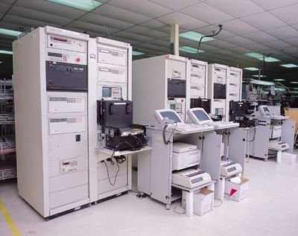
२) मेनफ्रेम कॅाम्प्युटर:
आकृती: मेनफ्रेम कॅाम्प्युटर
ह्या कॅाम्प्युटर चा आकार सुपर कॅाम्प्युटर पेक्षा लहान असतो आणि ह्या कॅाम्प्युटर ची स्पीड आणि मेमरी मायक्रोकॅाम्प्युटर
आणि मिनीकॅाम्प्युटर पेक्षा जास्त पन सुपर कॅाम्प्युटर पेक्षा कमी असते. परंतु उत्तम डाटा संचयन करण्यास सक्षम आहेत. हा कॅाम्प्युटर वातानुकुलीत जागेत वापरला जातो. डाटा संग्रहित करण्यासाठी (Centralized data storage) ह्या प्रकारच्या संगणकाचा वापर केला जातो.
उदाहरणार्थ- विमा कंपनी, जनगणना विभाग, आर्थिक प्रक्रिया
यावर एकपेक्षा जास्त व्यक्ती वेगवेगळी कामे करू शकतात.( WAN- Wide Area Network)
ह्याचा उपयोग पेमेंट डीटेल्स ठेवण्याकरिता , बिल पेमेंट करण्याकरिता, कर्मचाऱ्यांचे पगार करण्याकरिता होतो.

Slide 15
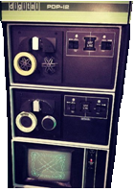
३) मिनी कॅाम्प्युटर:
आकृती: मिनी कॅाम्प्युटर
मिनी कॅाम्प्युटर, ज्याला मिड-रेंज कॅाम्प्युटर असेही म्हणतात, ते रेफ्रिजरेटर च्या आकाराचे मशीन आहे.
ह्या मिनी कॅाम्प्युटरची मेमरी व स्पीड मायक्रो कॅाम्प्युटर पेक्षा जास्त परतू मेनफ्रेम कॅाम्प्युटर पेक्षा कमी असते. हा कॅाम्प्युटर आकाराने मायक्रो कॅाम्प्युटर पेक्षा मोठा आणि मेनफ्रेम कॅाम्प्युटर पेक्षा लहान असतो.एका वेळेस एका पेक्षा जास्त व्यक्ती वेगवेगळे कार्य करू शकतात.
ह्या कॅाम्प्युटर चा उपयोग कंपनीचे डाटाबेस स्टोअर करण्यासाठी आणि दुसरे महत्वपूर्ण कार्य करण्यासाठी करतात.

Slide 16
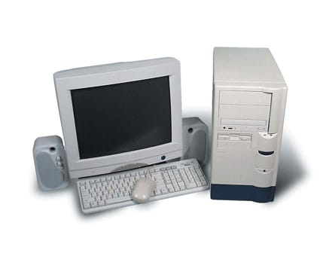
४) मायक्रो कॅाम्प्युटर:
आकृती: मायक्रो कॅाम्प्युटर
मायक्रो कॅाम्प्युटर सर्वात कमी शक्तिशाली परंतु सर्वात जास्त प्रमाणात वापरला जाणारा आणि वेगाने वाढणाऱ्या प्रकारचा संगणक आहे. हा कॅाम्प्युटर इतर प्रकारच्या तुलनेत आकारणी लहान आहे. १९७० मध्ये इंटेल कंपनी व्दारे मायक्रोप्रोसेसर तयार केला गेला. हा कॅाम्प्युटर मायक्रोप्रोसेसर तंत्रज्ञानावर आधारित आहे म्हणून त्याला
मायक्रो कॅाम्प्युटर म्हणतात. यावर एका वेळेला एकच व्यक्ती काम करू शकतो.
मायक्रो कॅाम्प्युटर चे पाच प्रकार आहेत-
१) डेस्कटॅाप कॅाम्प्युटर
२) टॅब्लेट पी. सी.
३) पॉकेट कॅाम्प्युटर
४) नोट बुक कॅाम्प्युटर
५) पॅाम टॅाप कॅाम्प्युटर
उपयोग- घरगुती, डॅाक्टरच्या व्यवसायामध्ये, खाजगी कामाकरिता, लहान ऑफिस मध्ये

